Slide 1
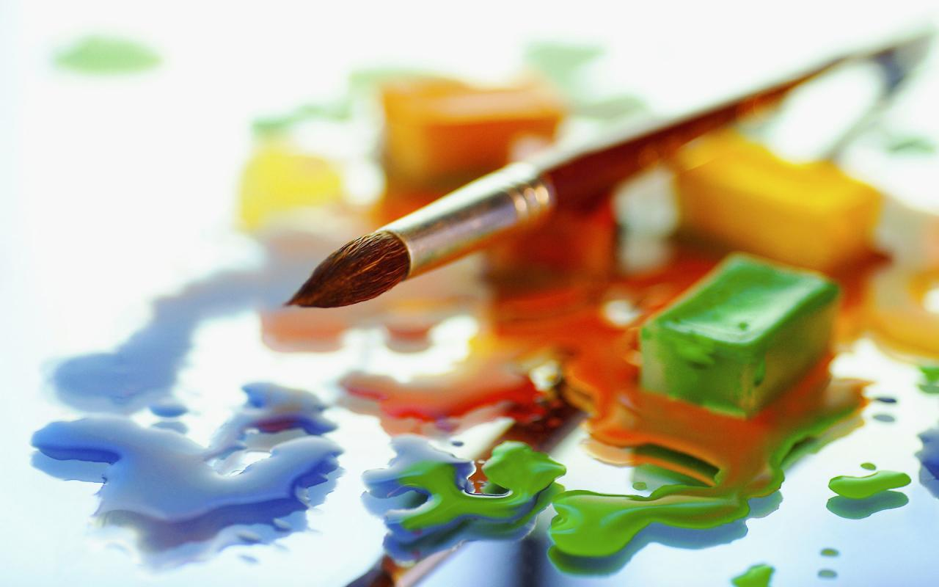
ПОДБЕРИ ЦВЕТ

Slide 2
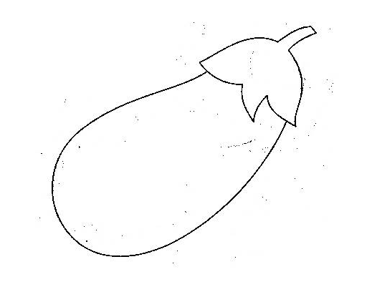
БАКЛАЖАН

Slide 3
МОЛОДЕЦ!

Slide 4
ГРУША

Slide 5
МОЛОДЕЦ!

Slide 6
СВЁКЛА

Slide 7
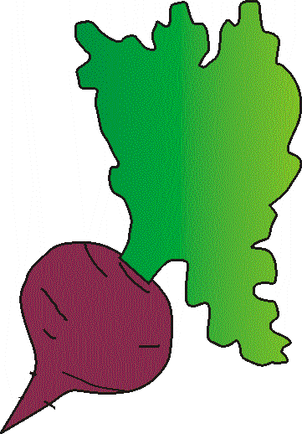
МОЛОДЕЦ!

Slide 8
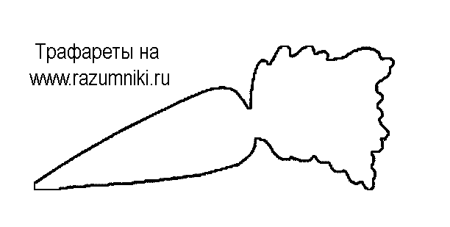
МОРКОВЬ

Slide 9
МОЛОДЕЦ!

Slide 10
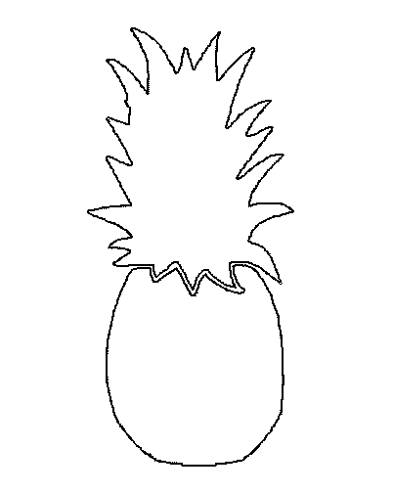
АНАНАС

Slide 11
МОЛОДЕЦ!

Slide 12
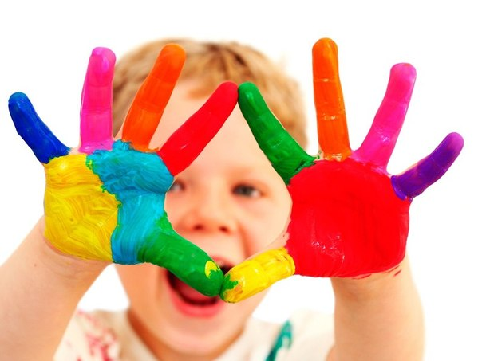
Ты справился с заданием!!!

Slide 13
Презентацию подготовила
Воспитатель ДС №173 «Василёк»
Фёдорова Валентина Александровна.

